Slide 3

基础课28 平面向量的基本定理及其坐标表示
基础知识·诊断
考点聚焦·突破

Slide 4
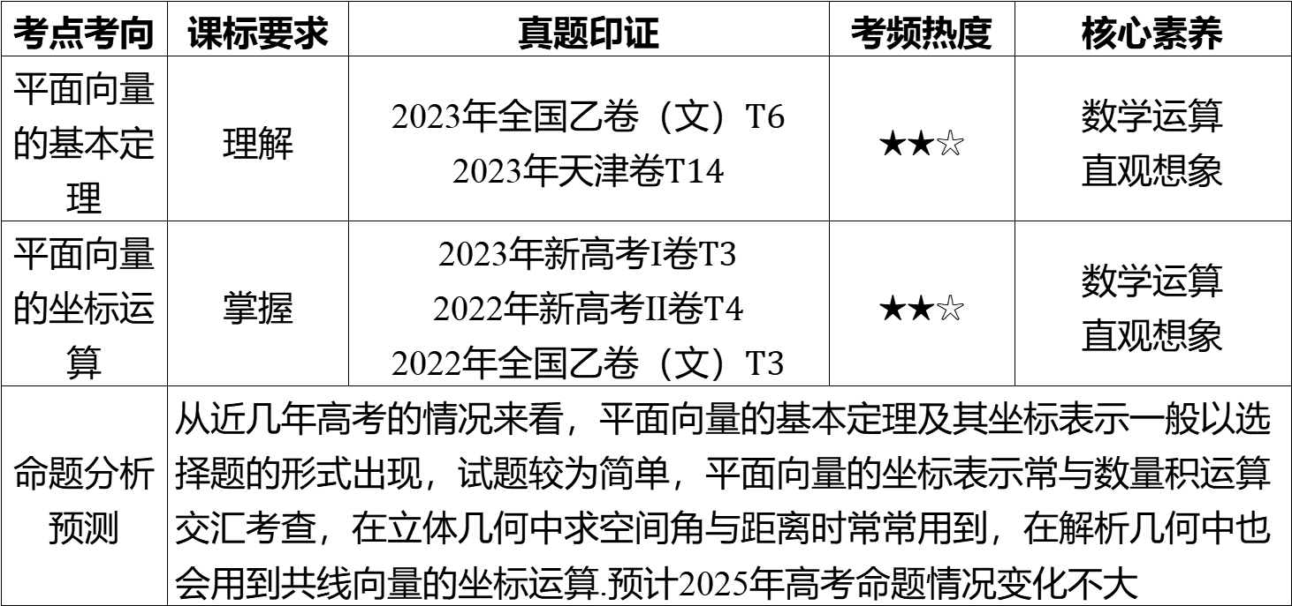
考点考向 | 课标要求 | 真题印证 | 考频热度 | 核心素养
平面向量 的基本定 理 | 理解 | 2023年全国乙卷（文）$T6$ 2023年天津卷$T14$ | ★★☆ | 数学运算 直观想象
平面向量 的坐标运 算 | 掌握 | 2023年新高考Ⅰ卷$T3$ 2022年新高考Ⅱ卷$T4$ 2022年全国乙卷（文）$T3$ | ★★☆ | 数学运算 直观想象
命题分析 预测 | 从近几年高考的情况来看，平面向量的基本定理及其坐标表示一般以选 择题的形式出现，试题较为简单，平面向量的坐标表示常与数量积运算 交汇考查，在立体几何中求空间角与距离时常常用到，在解析几何中也 会用到共线向量的坐标运算.预计2025年高考命题情况变化不大

Slide 5
基础知识·诊断

Slide 6


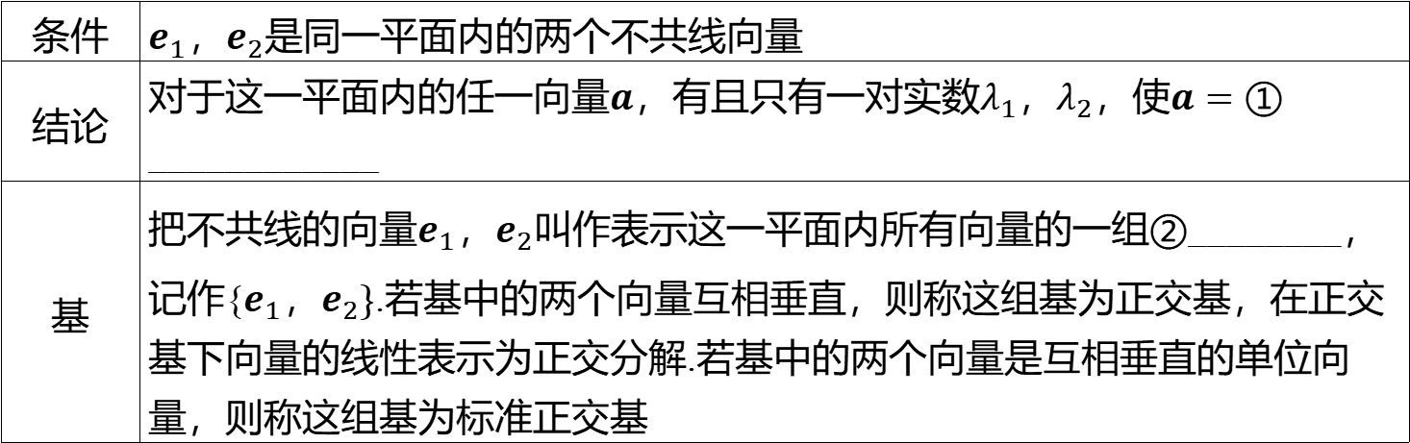
一、平面向量的基本定理
条件 | $e_{1}$，$e_{2}$ 是同一平面内的两个不共线向量
结论 | 对于这一平面内的任一向量$a$，有且只有一对实数$λ_{1}$，$λ_{2}$，使$a=①$ ____________
基 | 把不共线的向量$e_{1}，e_{2}$叫作表示这一平面内所有向量的一$组②$________，记作{$e_{1}$，$e_{2}\}$ .若基中的两个向量互相垂直，则称这组基为正交基，在正交基下向量的线性表示为正交分解.若基中的两个向量是互相垂直的单位向量，则称这组基为标准正交基
$λ_{1}e_{1}+λ_{2}e_{2}$
基

Slide 7
二、平面向量的正交分解
互相垂直
把一个向量分解为两个③__________的向量，叫作把向量作正交分解.

Slide 8

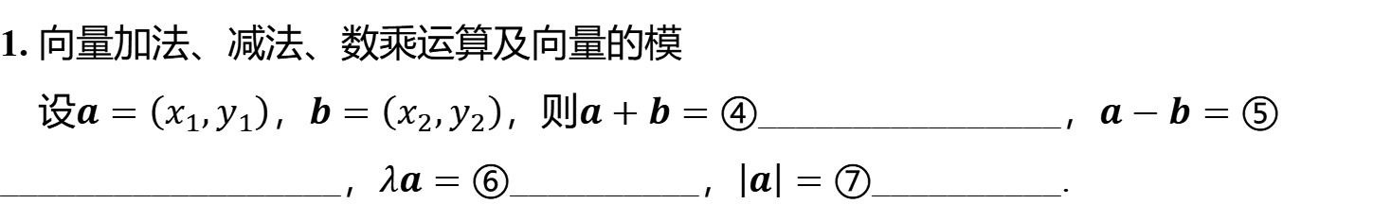




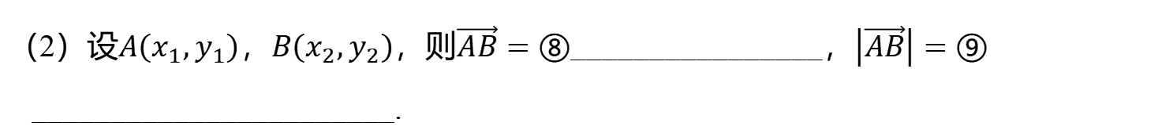

三、平面向量的坐标运算
1. 向量加法、减法、数乘运算及向量的模
设$a=\left(x_{1},y_{1}\right)$，$b=\left(x_{2},y_{2}\right)$，则$a+b=④$________________，$a−b=⑤$
__________________，$λa=⑥$__________，$\left|a\right|=⑦$ __________.
$\left(x_{1}+x_{2},y_{1}+y_{2}\right)$
$\left(x_{1}−x_{2},y_{1}−y_{2}\right)$
$\left(λx_{1},λy_{1}\right)$
$\sqrt{x_{1}^{2}+y_{1}^{2}}$
2. 向量坐标的求法
（1）若向量的起点是坐标原点，则终点坐标即向量的坐标.
（2）设$A\left(x_{1},y_{1}\right)$，$B\left(x_{2},y_{2}\right)$，则$\vec{AB}=⑧$________________，$\left|\vec{AB}\right|=⑨$
_______________________.
$\left(x_{2}−x_{1},y_{2}−y_{1}\right)$
$\sqrt{{\left(x_{2}−x_{1}\right)}^{2}+{\left(y_{2}−y_{1}\right)}^{2}}$

Slide 9

四、平面向量共线的坐标表示
设$a=\left(x_{1},y_{1}\right)$，$b=\left(x_{2},y_{2}\right)$，则向量$a$，$b\left(b≠0\right)$ 共线的充要条件是
⑩___________________.
$x_{1}y_{2}−x_{2}y_{1}=0$

Slide 10

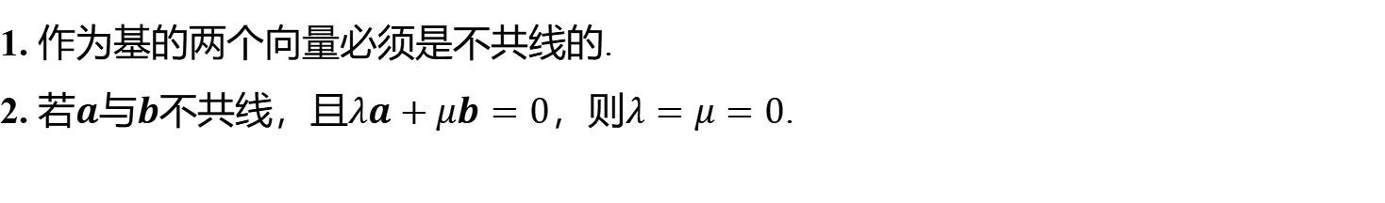
1. 作为基的两个向量必须是不共线的.
2. 若$a$与$b$不共线，且$λa+μb=0$，则$λ=μ=0$ .

Slide 11

题组1 走出误区
1. 判一判.（对的打“√”，错的打“×”）
（1）平面内的任意两个向量都可以作为一组基.( )
×
（2）在$△ABC$中，向量$\vec{AB}$，$\vec{BC}$的夹角为$∠ABC$ .( )
×
（3）同一向量在不同基下的表示是相同的.( )
×
（4）设$a$，$b$是平面内的一组基，若实数$λ_{1}$，$μ_{1}$，$λ_{2}$，$μ_{2}$ 满足
${ λ}_{1}a+μ_{1}b=λ_{2}a+μ_{2}b$，则$λ_{1}=λ_{2}$，$μ_{1}=μ_{2}$ .( )
√

Slide 12
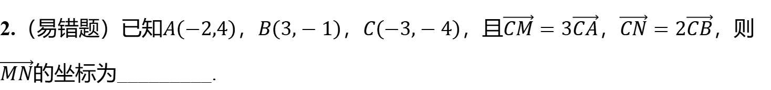
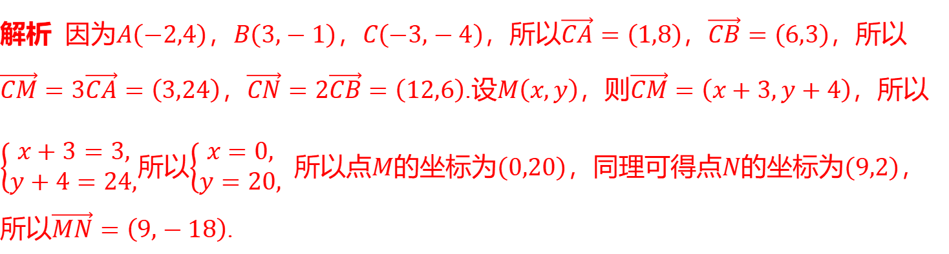

2.（易错题）已知$A\left(−2,4\right)$，$B\left(3,−1\right)$，$C\left(−3,−4\right)$，且$\vec{CM}=3\vec{CA}$，$\vec{CN}=2\vec{CB}$ ，则
$\vec{MN}$ 的坐标为_________.
$\left(9,−18\right)$
【易错点】求向量的坐标易出错，向量的坐标应该是由终点坐标减去始点坐标.
解析 因为$A\left(−2,4\right)$，$B\left(3,−1\right)$，$C\left(−3,−4\right)$，所以$\vec{CA}=\left(1,8\right)$，$\vec{CB}=\left(6,3\right)$ ，所以
$\vec{CM}=3\vec{CA}=\left(3,24\right)$，$\vec{CN}=2\vec{CB}=\left(12,6\right)$.设$M\left(x,y\right)$，则$\vec{CM}=\left(x+3,y+4\right)$ ，所以
$\left\{\begin{aligned}&x+3=3, \\ &y+4=24,\end{aligned}\right.$所以$\left\{\begin{aligned}&x=0, \\ &y=20,\end{aligned}\right.$ 所以点$M$的坐标为$\left(0,20\right)$，同理可得点$N$的坐标为$\left(9,2\right)$ ，
所以$\vec{MN}=\left(9,−18\right)$ .

Slide 13
题组2 走进教材
3
3.（人教A版必修②P31 · 例7改编）已知$a=\left(4,2\right)$，$b=\left(6,y\right)$，且$2a//b$，则$y=$ ___.
解析 因为$2a//b$，所以$8y−4×6=0$，解得$y=3$ .

Slide 14
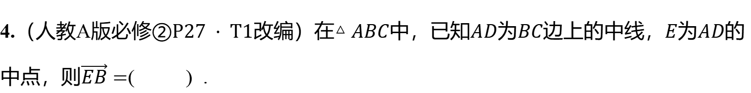
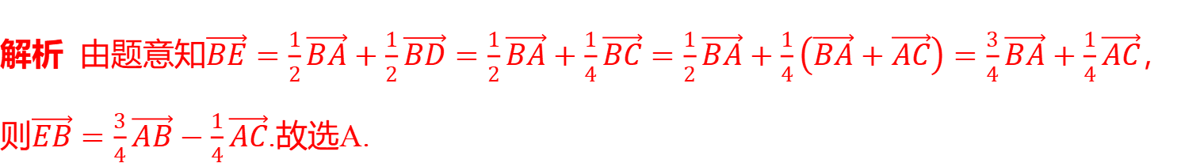
4.（人教A版必修$②P27 ⋅ T1$改编）在$△ABC$中，已知$AD$为$BC$边上的中线，$E$为$AD$ 的
中点，则$\vec{EB}=$ ( ) .
A
A.$\frac{3}{4}\vec{AB}−\frac{1}{4}\vec{AC}$ B.$\frac{1}{4}\vec{AB}−\frac{3}{4}\vec{AC}$ C.$\frac{3}{4}\vec{AB}+\frac{1}{4}\vec{AC}$ D.$\frac{1}{4}\vec{AB}+\frac{3}{4}\vec{AC}$
解析 由题意知$\vec{BE}=\frac{1}{2}\vec{BA}+\frac{1}{2}\vec{BD}=\frac{1}{2}\vec{BA}+\frac{1}{4}\vec{BC}=\frac{1}{2}\vec{BA}+\frac{1}{4}\left(\vec{BA}+\vec{AC}\right)=\frac{3}{4}\vec{BA}+\frac{1}{4}\vec{AC}$ ，
则$\vec{EB}=\frac{3}{4}\vec{AB}−\frac{1}{4}\vec{AC}$ .故选A.

Slide 15
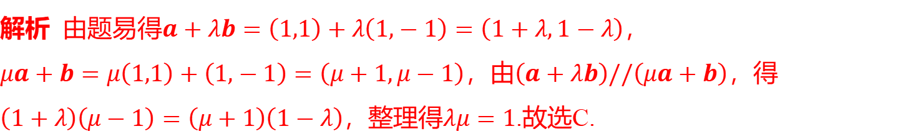
题组3 走向高考
5.（2023 · 新高考Ⅰ卷改编）已知向量$a=\left(1,1\right)$，$b=\left(1,−1\right)$,若$\left(a+λb\right)//\left(μa+b\right)$ ，
则( ) .
C
A.$λ+μ=1$ B.$λ+μ=−1$ C.$λμ=1$ D.$λμ=−1$
解析 由题易得$a+λb=\left(1,1\right)+λ\left(1,−1\right)=\left(1+λ,1−λ\right)$ ，
$μa+b=μ\left(1,1\right)+\left(1,−1\right)=\left(μ+1,μ−1\right)$，由$\left(a+λb\right)//\left(μa+b\right)$ ，得
$\left(1+λ\right)\left(μ−1\right)=\left(μ+1\right)\left(1−λ\right)$，整理得$λμ=1$ .故选C.

Slide 16
考点聚焦·突破

Slide 17
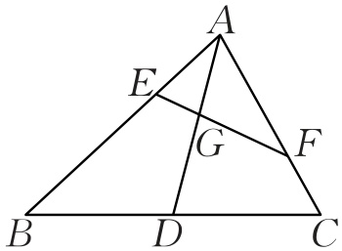
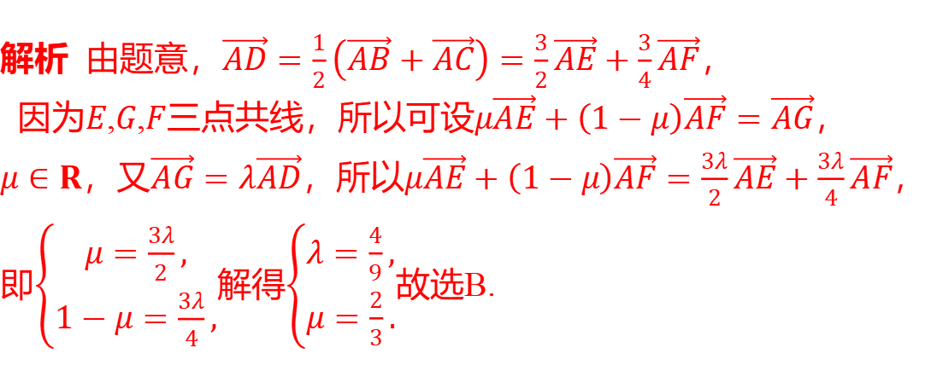
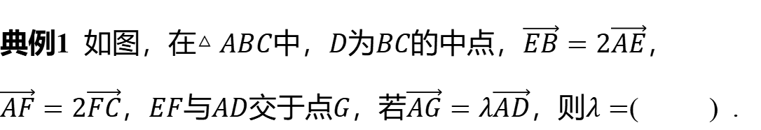
考点一 平面向量的基本定理及其应用［师生共研］
典例1 如图，在$△ABC$中，$D$为$BC$的中点，$\vec{EB}=2\vec{AE}$ ，
$\vec{AF}=2\vec{FC}$，$EF$与$AD$交于点$G$，若$\vec{AG}=λ\vec{AD}$，则$λ=$ ( ) .
B
A.$\frac{1}{2}$ B.$\frac{4}{9}$ C.$\frac{3}{5}$ D.$\frac{2}{3}$
解析 由题意，$\vec{AD}=\frac{1}{2}\left(\vec{AB}+\vec{AC}\right)=\frac{3}{2}\vec{AE}+\frac{3}{4}\vec{AF}$ ，
因为$E$,$G$,$F$三点共线，所以可设$μ\vec{AE}+\left(1−μ\right)\vec{AF}=\vec{AG}$ ，
$μ∈R$，又$\vec{AG}=λ\vec{AD}$，所以$μ\vec{AE}+\left(1−μ\right)\vec{AF}=\frac{3λ}{2}\vec{AE}+\frac{3λ}{4}\vec{AF}$ ，
即$\left\{\begin{aligned}&μ=\frac{3λ}{2}, \\ &1−μ=\frac{3λ}{4},\end{aligned}\right.$解得$\left\{\begin{aligned}&λ=\frac{4}{9}, \\ &μ=\frac{2}{3}.\end{aligned}\right.$ 故选B.

Slide 18

1. 应用平面向量基本定理表示向量的实质是利用平行四边形法则或三角形法则进行
向量的加、减与数乘运算.一般将向量“放入”相关的三角形中，利用三角形法则列
出向量间的关系.
2. 用平面向量基本定理解决问题的一般思路：先选择一组基，并运用该基将条件
和结论表示成向量的形式，再通过向量的运算来解决.注意同一个向量在不同基下
的表示是不同的，但在每组基下的表示都是唯一的.

Slide 19

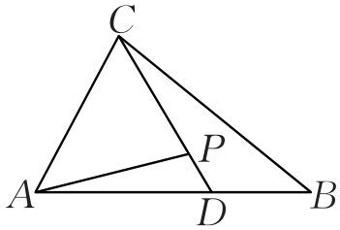
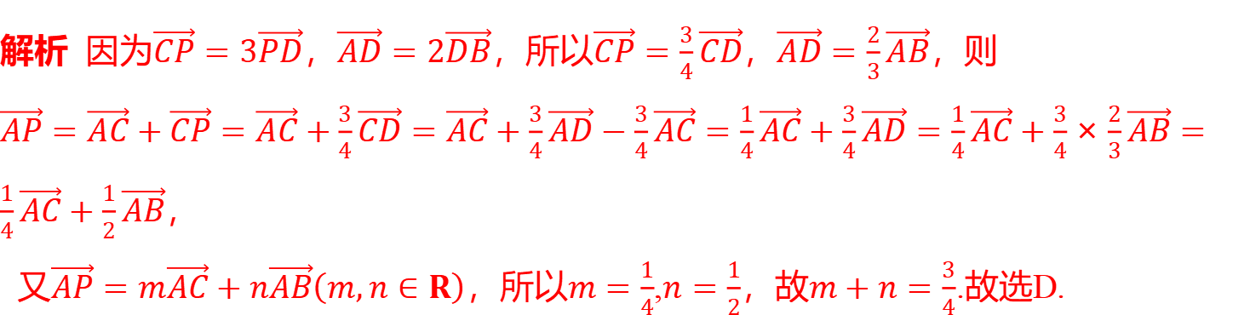
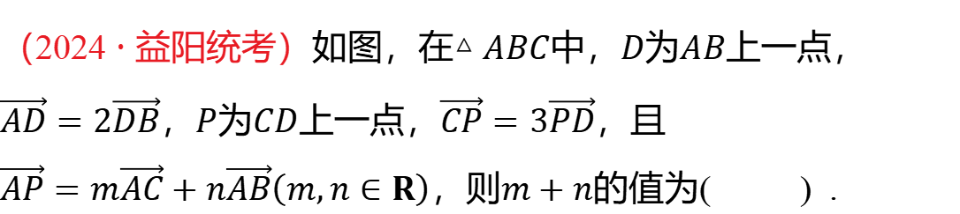
（2024 · 益阳统考）如图，在$△ABC$中，$D$为$AB$ 上一点，
$\vec{AD}=2\vec{DB}$，$P$为$CD$上一点，$\vec{CP}=3\vec{PD}$ ，且
$\vec{AP}=m\vec{AC}+n\vec{AB}\left(m,n∈R\right)$，则$m+n$ 的值为( ) .
D
A.$\frac{1}{4}$ B.$\frac{1}{3}$ C.$\frac{1}{2}$ D.$\frac{3}{4}$
解析 因为$\vec{CP}=3\vec{PD}$，$\vec{AD}=2\vec{DB}$，所以$\vec{CP}=\frac{3}{4}\vec{CD}$，$\vec{AD}=\frac{2}{3}\vec{AB}$ ，则
$\vec{AP}=\vec{AC}+\vec{CP}=\vec{AC}+\frac{3}{4}\vec{CD}=\vec{AC}+\frac{3}{4}\vec{AD}−\frac{3}{4}\vec{AC}=\frac{1}{4}\vec{AC}+\frac{3}{4}\vec{AD}=\frac{1}{4}\vec{AC}+\frac{3}{4}×\frac{2}{3}\vec{AB}=\frac{1}{4}\vec{AC}+\frac{1}{2}\vec{AB}$ ，
又$\vec{AP}=m\vec{AC}+n\vec{AB}\left(m,n∈R\right)$，所以$m=\frac{1}{4}$,$n=\frac{1}{2}$，故$m+n=\frac{3}{4}$ .故选D.

Slide 20
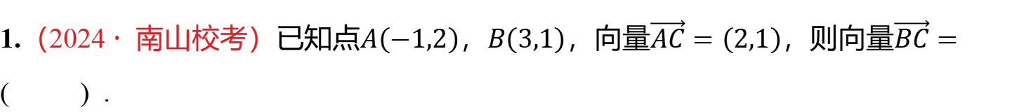
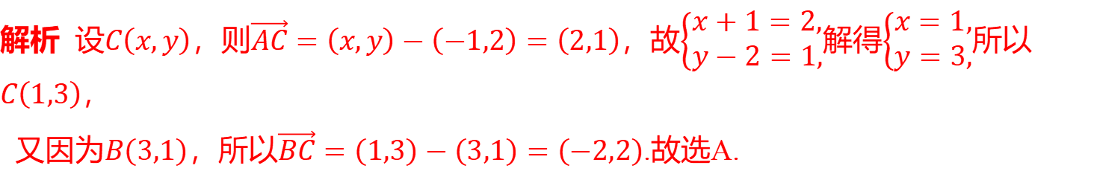
考点二 平面向量的坐标运算［自主练透］
1.（2024 · 南山校考）已知点$A\left(−1,2\right)$，$B\left(3,1\right)$，向量$\vec{AC}=\left(2,1\right)$，则向量$\vec{BC}=$
( ) .
A
A.$\left(−2,2\right)$ B.$\left(−1,0\right)$ C.$\left(3,−1\right)$ D.$\left(4,−1\right)$
解析 设$C\left(x,y\right)$，则$\vec{AC}=\left(x,y\right)−\left(−1,2\right)=\left(2,1\right)$，故$\left\{\begin{aligned}&x+1=2, \\ &y−2=1,\end{aligned}\right.$解得$\left\{\begin{aligned}&x=1, \\ &y=3,\end{aligned}\right.$ 所以
$C\left(1,3\right)$ ，
又因为$B\left(3,1\right)$，所以$\vec{BC}=\left(1,3\right)−\left(3,1\right)=\left(−2,2\right)$ .故选A.

Slide 21
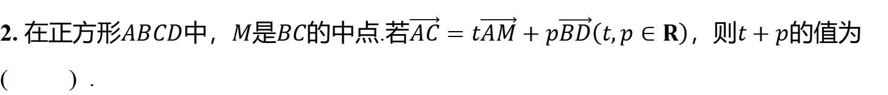
2. 在正方形$ABCD$中，$M$是$BC$的中点.若$\vec{AC}=t\vec{AM}+p\vec{BD}\left(t,p∈R\right)$，则$t+p$ 的值为
( ) .
B
A.$\frac{4}{3}$ B.$\frac{5}{3}$ C.$\frac{15}{8}$ D.2

Slide 22
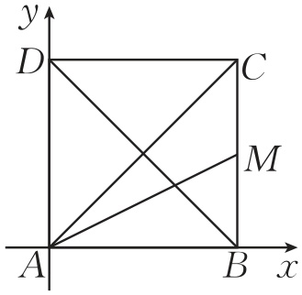
解析 在正方形$ABCD$中，以$A$为坐标原点，直线$AB$，$AD$分别为$x$，$y$ 轴建立平面直角
坐标系，如图，

Slide 23
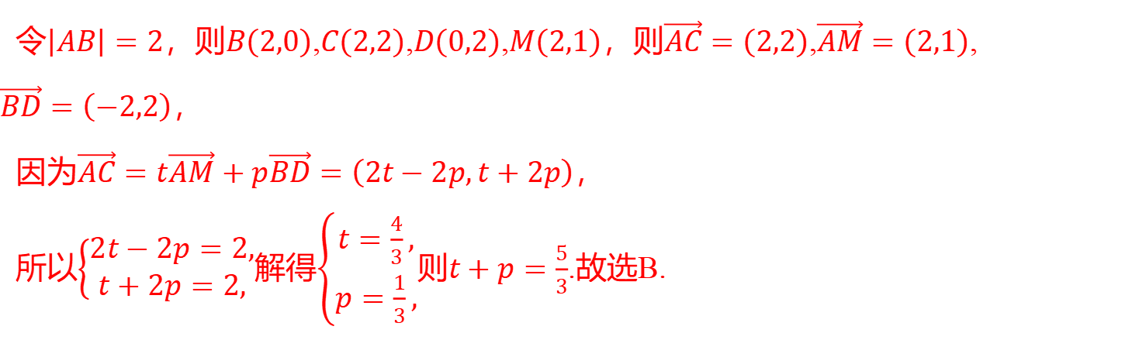
令$\left|AB\right|=2$，则$B\left(2,0\right)$,$C\left(2,2\right)$,$D\left(0,2\right)$,$M\left(2,1\right)$，则$\vec{AC}=\left(2,2\right)$,$\vec{AM}=\left(2,1\right)$ ,
$\vec{BD}=\left(−2,2\right)$ ，
因为$\vec{AC}=t\vec{AM}+p\vec{BD}=\left(2t−2p,t+2p\right)$ ，
所以$\left\{\begin{aligned}&2t−2p=2, \\ &t+2p=2,\end{aligned}\right.$解得$\left\{\begin{aligned}&t=\frac{4}{3}, \\ &p=\frac{1}{3},\end{aligned}\right.$则$t+p=\frac{5}{3}$ .故选B.

Slide 24
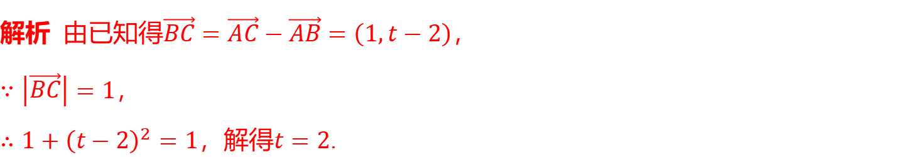
3.（2024 · 自贡模拟）已知$\vec{AB}=\left(1,2\right)$，$\vec{AC}=\left(2,t\right)$，$\left|\vec{BC}\right|=1$，则实数$t=$ ___.
2
解析 由已知得$\vec{BC}=\vec{AC}−\vec{AB}=\left(1,t−2\right)$ ，
$∵\left|\vec{BC}\right|=1$ ，
$∴1+{\left(t−2\right)}^{2}=1$，解得$t=2$ .

Slide 25
向量坐标运算问题的一般思路
向量问题 坐标化 | 向量的坐标运算，使得向量的线性运算都可以用坐标来进行，实现了向 量运算完全代数化，将数与形紧密结合起来，通过建立平面直角坐标 系，使几何问题转化为数量运算
巧借方程 思想求坐 标 | 向量的坐标运算主要是利用向量的加法、减法、数乘运算法则进行，若 已知有向线段两端点的坐标，则应先求出向量的坐标，求解过程中要注 意方程思想的运用

Slide 26

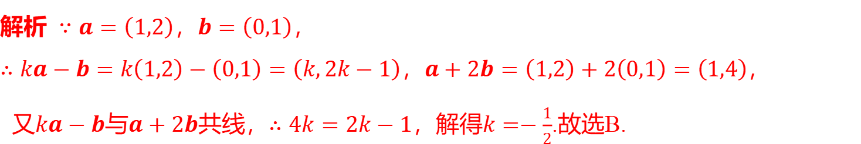
考点三 平面向量共线的坐标表示［多维探究］
&1& 利用向量共线求参数
典例2 已知向量$a=\left(1,2\right)$，$b=\left(0,1\right)$，若$ka−b$与$a+2b$共线，则实数$k$ 的值为
( ) .
B
A.$−1$ B.$−\frac{1}{2}$ C.1 D.2
解析 $∵a=\left(1,2\right)$，$b=\left(0,1\right)$ ，
$∴ka−b=k\left(1,2\right)−\left(0,1\right)=\left(k,2k−1\right)$，$a+2b=\left(1,2\right)+2\left(0,1\right)=\left(1,4\right)$ ，
又$ka−b$与$a+2b$共线，$∴4k=2k−1$，解得$k=−\frac{1}{2}$ .故选B.

Slide 27

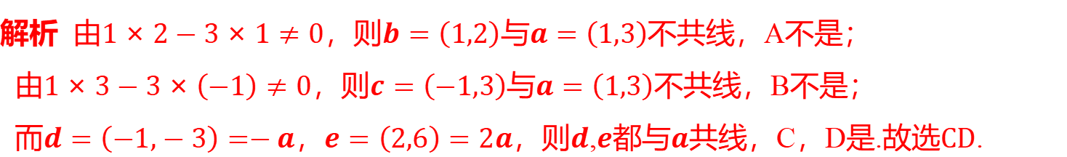
&2& 利用向量共线求向量或点的坐标
典例3 （1） （多选题）（2024 · 威海模拟）下列向量与$a=\left(1,3\right)$ 共线的是( ) .
CD
A.$b=\left(1,2\right)$ B.$c=\left(−1,3\right)$ C.$d=\left(−1,−3\right)$ D.$e=\left(2,6\right)$
解析 由$1×2−3×1≠0$，则$b=\left(1,2\right)$与$a=\left(1,3\right)$ 不共线，A不是；
由$1×3−3×\left(−1\right)≠0$，则$c=\left(−1,3\right)$与$a=\left(1,3\right)$ 不共线，B不是；
而$d=\left(−1,−3\right)=−a$，$e=\left(2,6\right)=2a$，则$d$,$e$都与$a$共线，C，D是.故选$CD$ .

Slide 28
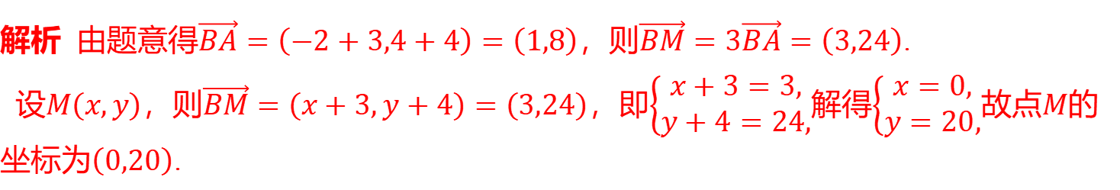

（2）已知$A\left(−2,4\right)$，$B\left(−3,−4\right)$，且$\vec{BM}=3\vec{BA}$，则点$M$ 的坐标为_______.
$\left(0,20\right)$
解析 由题意得$\vec{BA}=\left(−2+3,4+4\right)=\left(1,8\right)$，则$\vec{BM}=3\vec{BA}=\left(3,24\right)$ .
设$M\left(x,y\right)$，则$\vec{BM}=\left(x+3,y+4\right)=\left(3,24\right)$，即$\left\{\begin{aligned}&x+3=3, \\ &y+4=24,\end{aligned}\right.$解得$\left\{\begin{aligned}&x=0, \\ &y=20,\end{aligned}\right.$故点$M$ 的
坐标为$\left(0,20\right)$ .

Slide 29
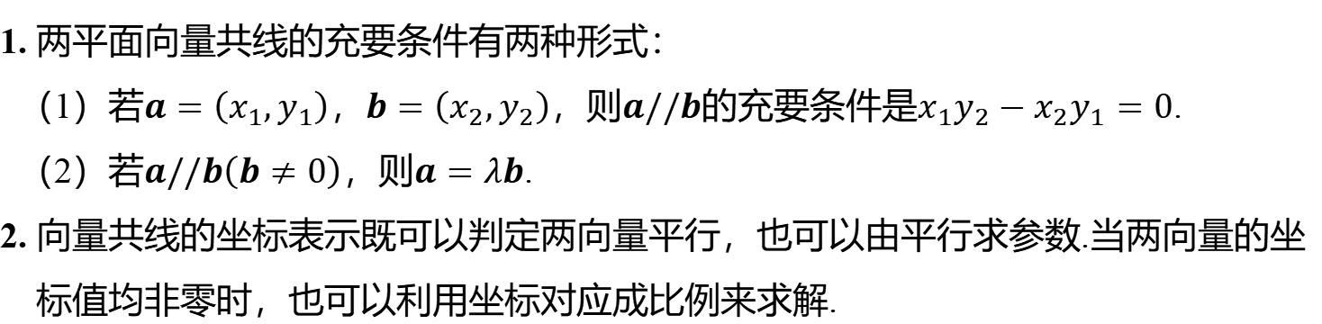
1. 两平面向量共线的充要条件有两种形式：
（1）若$a=\left(x_{1},y_{1}\right)$，$b=\left(x_{2},y_{2}\right)$，则$a//b$的充要条件是$x_{1}y_{2}−x_{2}y_{1}=0$ .
（2）若$a//b\left(b≠0\right)$，则$a=λb$ .
2. 向量共线的坐标表示既可以判定两向量平行，也可以由平行求参数.当两向量的坐
标值均非零时，也可以利用坐标对应成比例来求解.

Slide 30

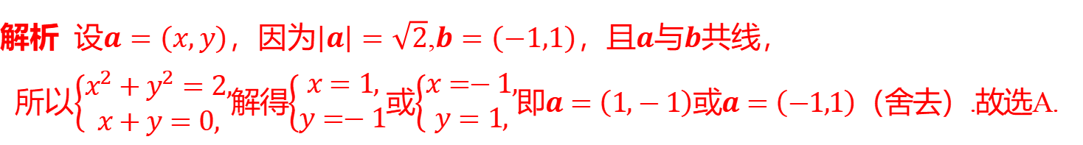
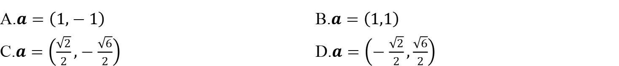
1. 若$\left|a\right|=\sqrt{2}$,$b=\left(−1,1\right)$，$a$与$b$共线且不相等，则向量$a$ 的坐标可能是( ) .
A
A.$a=\left(1,−1\right)$ B.$a=\left(1,1\right)$
C.$a=\left(\frac{\sqrt{2}}{2},−\frac{\sqrt{6}}{2}\right)$ D.$a=\left(−\frac{\sqrt{2}}{2},\frac{\sqrt{6}}{2}\right)$
解析 设$a=\left(x,y\right)$，因为$\left|a\right|=\sqrt{2}$,$b=\left(−1,1\right)$，且$a$与$b$ 共线，
所以$\left\{\begin{aligned}&x^{2}+y^{2}=2, \\ &x+y=0,\end{aligned}\right.$解得$\left\{\begin{aligned}&x=1, \\ &y=−1\end{aligned}\right.$或$\left\{\begin{aligned}&x=−1, \\ &y=1,\end{aligned}\right.$即$a=\left(1,−1\right)$或$a=\left(−1,1\right)$ （舍去）.故选A.

Slide 31
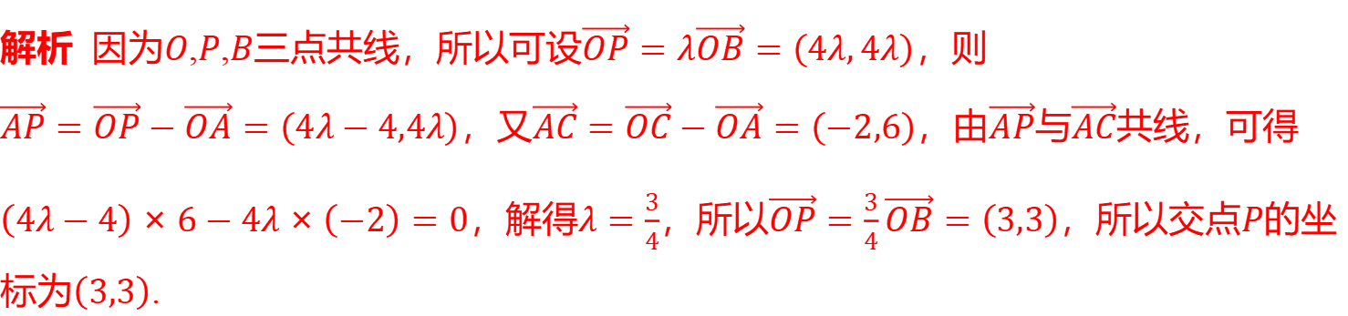

2. 已知点$A\left(4,0\right)$,$B\left(4,4\right)$,$C\left(2,6\right)$，$O$为坐标原点，则$AC$与$OB$的交点$P$ 的坐标为______.
$\left(3,3\right)$
解析 因为$O$,$P$,$B$三点共线，所以可设$\vec{OP}=λ\vec{OB}=\left(4λ,4λ\right)$ ，则
$\vec{AP}=\vec{OP}−\vec{OA}=\left(4λ−4,4λ\right)$，又$\vec{AC}=\vec{OC}−\vec{OA}=\left(−2,6\right)$，由$\vec{AP}$与$\vec{AC}$ 共线，可得
$\left(4λ−4\right)×6−4λ×\left(−2\right)=0$，解得$λ=\frac{3}{4}$，所以$\vec{OP}=\frac{3}{4}\vec{OB}=\left(3,3\right)$，所以交点$P$ 的坐
标为$\left(3,3\right)$ .

Slide 32
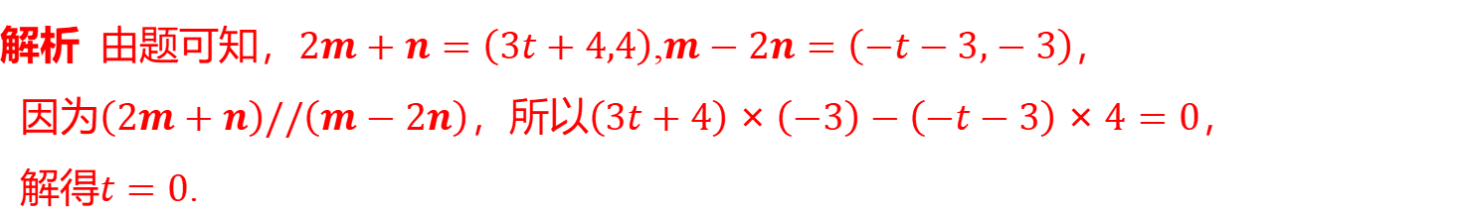
0
3. 已知向量$m=\left(t+1,1\right)$,$n=\left(t+2,2\right)$.若$\left(2m+n\right)//\left(m−2n\right)$，则$t=$ ___.
解析 由题可知，$2m+n=\left(3t+4,4\right)$,$m−2n=\left(−t−3,−3\right)$ ，
因为$\left(2m+n\right)//\left(m−2n\right)$，所以$\left(3t+4\right)×\left(−3\right)−\left(−t−3\right)×4=0$ ，
解得$t=0$ .

